Slide 1

PROGRAMOWANIE URZĄDZEŃ
MOBILNYCH
WYKŁAD 12
Praca z zewnętrznymi źródłami danych
Retrofit
Wzorzec ResourceBound

Slide 2

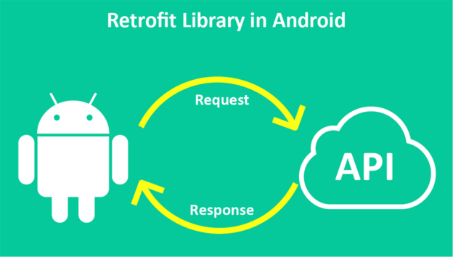
Retrofit
https://www.google.com/url?sa=i&url=https%3A%2F%2Finnovationm.co%2Fretrofit-library-in-android%2F

Slide 3
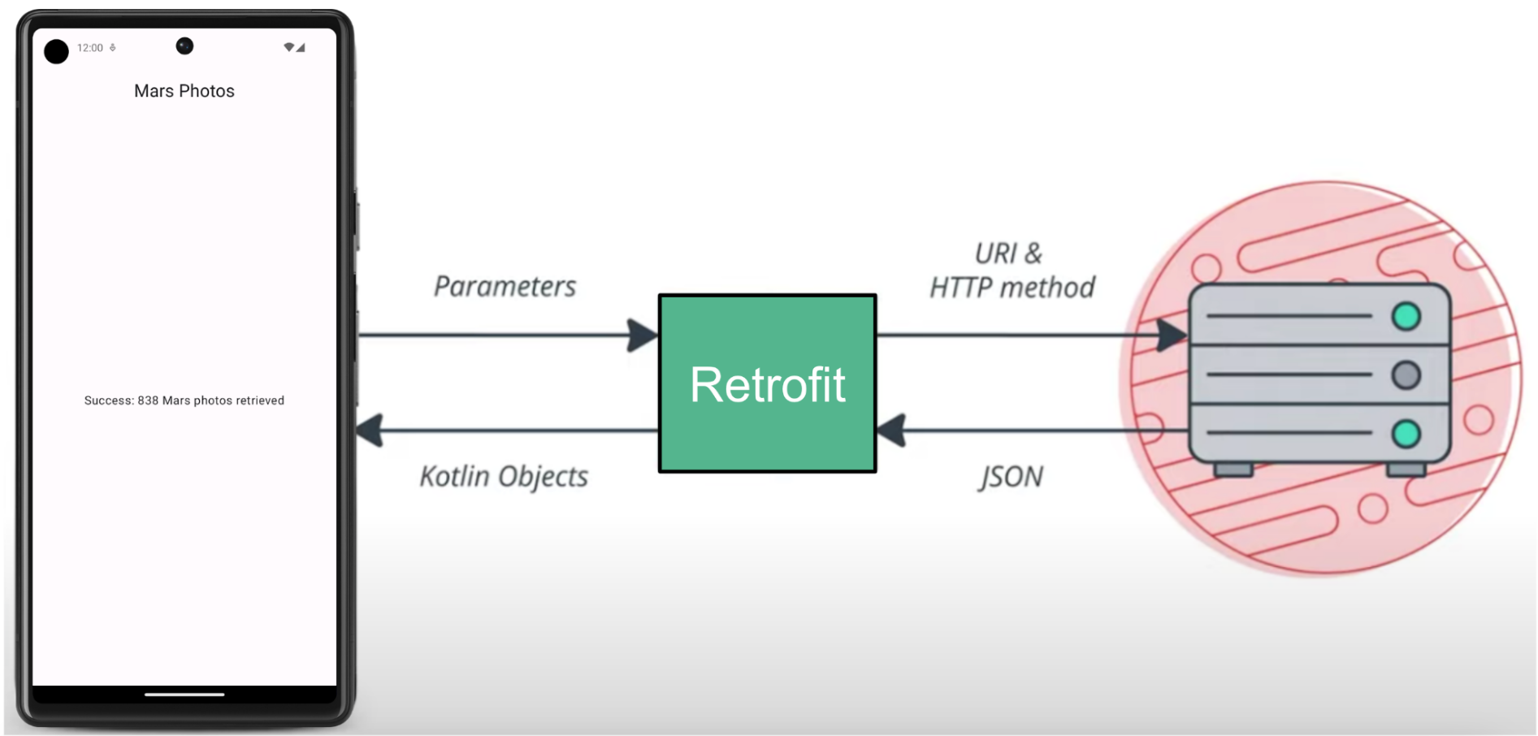
Retrofit
https://www.google.com/url?sa=i&url=https%3A%2F%2Fdeveloper.android.com%2Fcodelabs%2Fbasic-android-kotlin-compose-getting-data-internet

Slide 4
Retrofit
Retrofit jest jedną z najpopularniejszych bibliotek wykorzystywana do wykonywania zapytań HTTP:
Współpracuje z biblioteką OkHttp: Retrofit bazuje na OkHttp
Definiowanie interfejsu API: Głównym zadaniem Retrofit jest ułatwienie tworzenia interfejsów do zdalnych API. Retrofit (podobnie jak ROOM) generuje implementację interfejsu automatycznie
Serializacja i deserializacja: domyślnie obsługuje przekształcenia danych między formatem JSON a obiektami Javy/Kotlina
Obsługa zapytań HTTP: obsługa GET, POST, PUT, DELETE, PATCH
Obsługuje różne mechanizmy autentykacji: Oauth, Basic …

Slide 5
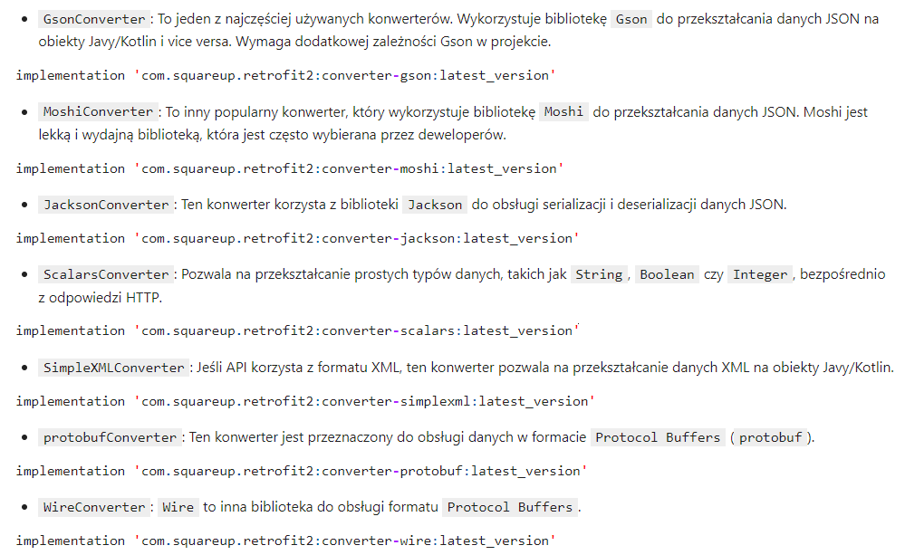
Retrofit

Slide 6

Upoważnienie

Slide 7
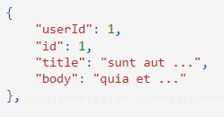
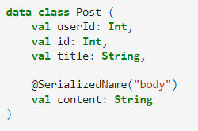
Retrofit

Slide 8

Retrofit

Slide 9
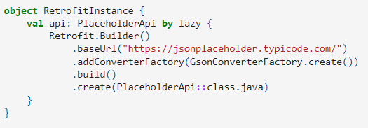
Retrofit

Slide 10
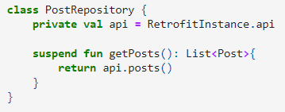
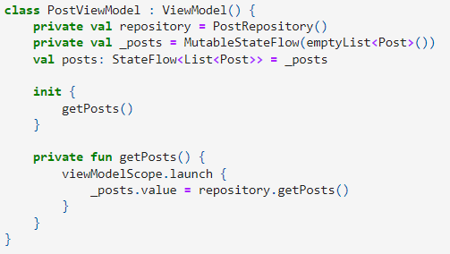
Retrofit + MVVM

Slide 11
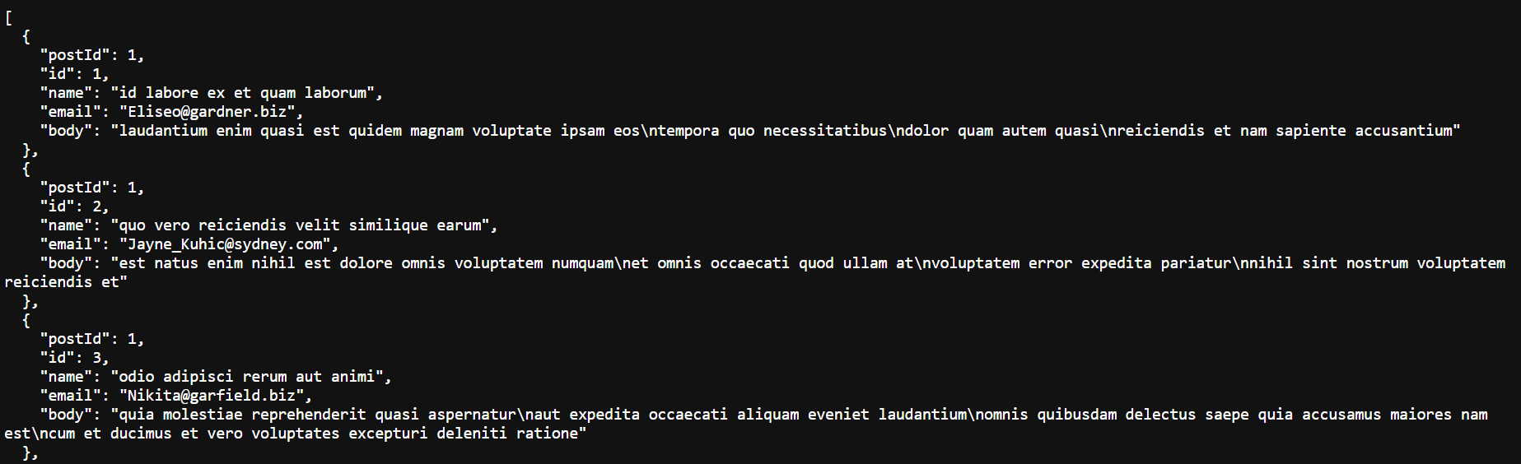
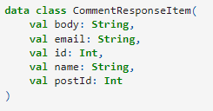
Obiekt Response

Slide 12

Obiekt Response

Slide 13
Obiekt Response
Reprezentacja odpowiedzi HTTP: Response zawiera informacje otrzymane od serwera w odpowiedzi na żądan ie HTTP
Kod stanu HTTP: Response zawiera kod stanu HTTP, który informuje o wyniku żądania. (404, 200 itd..)
Nagłówki HTTP: Response zwiera nagłówki HTTP przekazane przez serwer
Przetwarzanie odpowiedzi: Umożliwia przetwarzanie odpowiedzi w celu wyodrębnienia potrzebnych danych
Sprawdzenie odpowiedzi: Testowanie poprawności i kompletności odpowiedzi

Slide 14
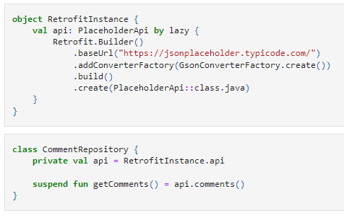
Wzorzec ResourceBound

Slide 15
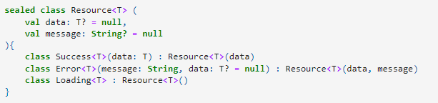
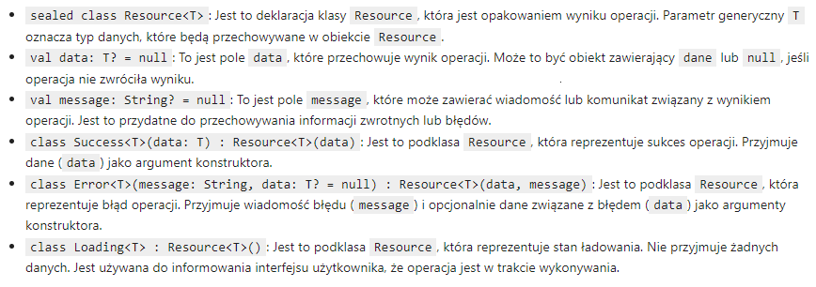
Wzorzec ResourceBound

Slide 16
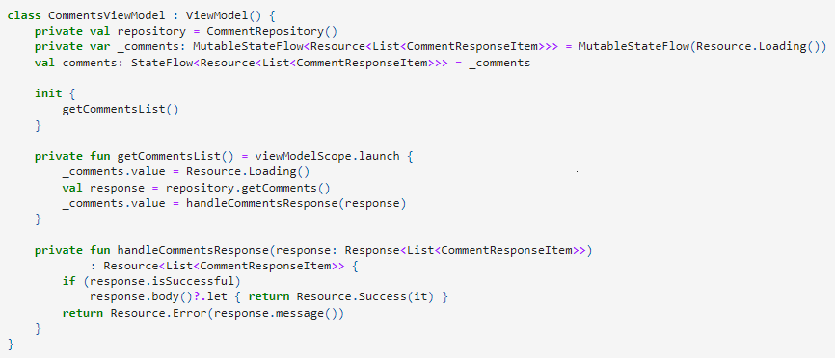
Wzorzec ResourceBound

Slide 17
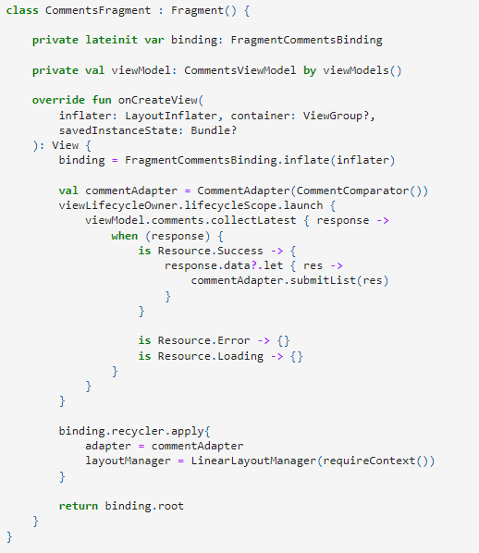
Wzorzec ResourceBound + Fragment

Slide 18
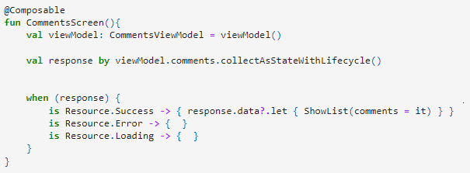
Wzorzec ResourceBound + Compose

Slide 19
Wzorzec ResourceBound

